Slide 1
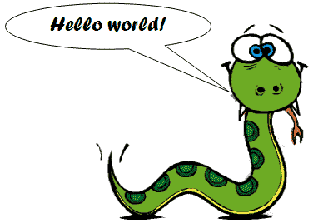
Programowanie w językach skryptowych
Wykład 6
Podstawy obiektowości w Pythonie
Literatura:
Jakub Swacha – kurs Pythona
http://uoo.univ.szczecin.pl/~jakubs/
Marcin Młotkowski – kurs języka Python
http://www.ii.uni.wroc.pl/~marcinm/dyd/python/
Python 2.6.4 documentation
http://docs.python.org/
Opracował:
dr inż. Wojciech Bieniecki
wbieniec@kis.p.lodz.pl
http://wbieniec.kis.p.lodz.pl
Instytut Informatyki Stosowanej
Politechnika Łódzka

Slide 2
Definicja klasy
class Figura:
"""Pierwsza klasa"""
def __init__(self, x, y):
self.x = x
self.y = y
def info(self):
print self.x, self.y
def zmien(self, x, y):
self.x = x
self.y = y
Tworzenie obiektów i wywołanie metod
o = Figura(1, -1)
o.info()
o.zmien(2,3)
o.info()

Slide 3
Dziedziczenie
class Okrag(Figura):
"""Okrag"""
def __init__(self):
self.x, self.y, self.r = 0, 0, 1
def info(self):
print ’x = %i, y = %i, r = %i’, (self.x, self.y, self.r)
Wywołanie konstruktora z nadklasy
…
def __init__(self):
Figura.__init__(self)
...

Slide 4
Metody wirtualne
class Figura
def info(self):
...
def przesun(self, dx, dy):
self.info()
self.x, self.y = self.x + dx, self.y + dy
self.info()
okrag = Okrag();
okrag.przesun(10,15)

Slide 5
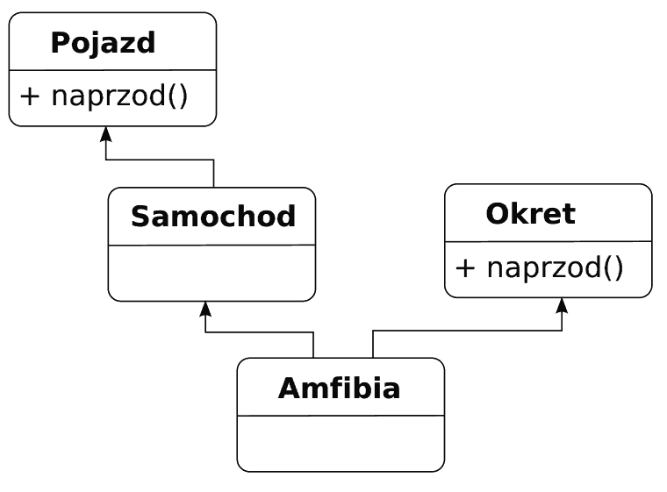
Dziedziczeni wielobazowe
class Samochod:
def naprzod(self):
class Okret:
def naprzod(self):
class Amfibia(Samochod, Okret):
amf = Amfibia()
amf.naprzod() # która metoda zostanie użyta?
Reguła
W głąb, od lewej do prawej

Slide 6
Zmienne i metody
ZASADA 1
Zmienne tworzone są w momencie przypisania
ZASADA 2
Zmienne istnieją w przestrzeniach nazw tam,
gdzie zostały utworzone.
Zmienne lokalne funkcji i metod
Zmienne modułu
deffib(n):
"""n-ty wyraz ciągu Fibonacciego"""
if(n < 2):
return 1
x1, x2 = fib(n – 1), fib(n - 2)
else:
return x1 + x2
modul.py:
zmienna_modulu = 10
------------------------------------
plik.py:
importmodul
printmodul.zmienna_modulu

Slide 7
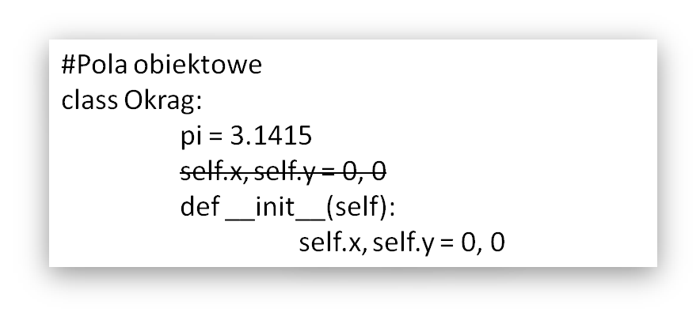
Zmienne statyczne i pola obiektowe
classOkrag:
pi = 3.1415
...
defpole(self):
print "Pole okręgu = %i"% (pi +* self.r **2 )
print Okrag.pi
o = Okrag()
printo.pi

Slide 8
Zmienne
ZASADA3
Zmienne można dodawać dynamicznie:
modul.nowa_zmienna = 'Nowa zmienna'
o = Figura()
o.nowe_pole = "Nowe pole"
ZASADA 4
Zmienne można usuwać dynamicznie w programie:
x = "x"
del x

Slide 9
Zmienne globalne i prywatne
global zmienna #deklaruje, ale nie tworzy!
zmienna ='Wartość' # tworzy zmienną
Zmienną prywatną jest zmienna poprzedzona dwoma podkreśleniami i zakończona co najwyżej jednym podkreśleniem (dotyczy modułów i klas). np:
__zmiennaPrywatna
Zmienne specjalne
"Napis".__class__
Figura.__doc__
Figura.__dict__
plik.__file__
__name__

Slide 10
Metody specjalne
Przetwarzanie kolekcji:
for x in obiekt:
print x
Na początku wywoływana jest metoda
__iter__
classDrzewoBinarne:
def __iter__(self):
return self
def next(self):
if(koniec):
raise StopIteration
...
return wartość
Wartością powinien być obiekt implementujący metodę next()
Metoda next() jest wywoływana tak długo, póki nie zostanie zgłoszony wyjątek
StopIteration

